Slide 1



Slide 2



PARTNERZY PROJEKTU

Slide 3

DANE O PROJEKCIE
WARTOŚĆ FINANSOWA PROJEKTU: 3.250.000 EURO
CZAS TRWANIA PROJEKTU: 10.2017 – 06.2022
DOFINANSOWANIE UE: 85%
OŚ TEMATYCZNA W PROGRAMIE INTERREG 5A: NATURA I KULTURA

Slide 4
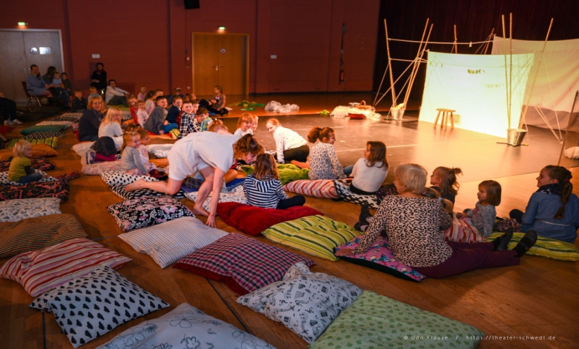
CELE PROJEKTU
ZWIĘKSZENIE DOSTĘPNOŚCI DO OFERTY TEATRÓW UCZESTNICZĄCYCH W SIECI:
- LIKWIDACJA / OBNIŻENIE BARIERY JĘZYKOWEJ
- ZWIĘKSZENIE ATRAKCYJNOŚCI OFERTY DLA WYBRANYCH GRUP
(RODZINY, DZIECI, MŁODZIEŻ, TURYŚCI)
- TWORZENIE TRANSGRANICZNEJ OFERTY KULTURALNEJ
FOTO: WYSTĘP GOŚCINNY OPERY NA ZAMKU W SCHWEDT

Slide 5
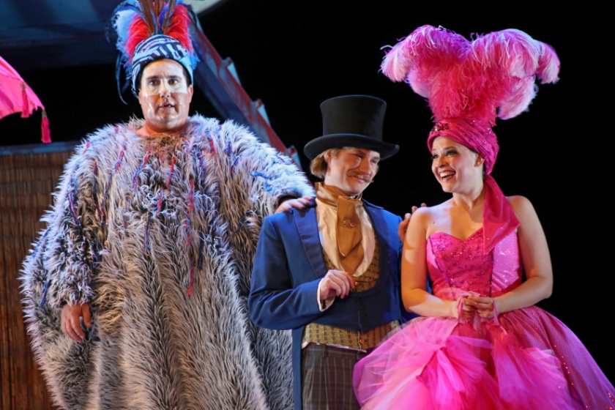
NARZĘDZIA
WSPÓLNE ZARZĄDZANIE SIECIĄ
WSPÓLNY MARKETING (W TYM WSPÓLNA MARKA,
LOGO, CORPORATE DESIGN)
KOMPATYBILNOŚĆ WYPOSAŻENIA TECHNICZNEGO
DĄŻENIE DO DWUJĘZYCZNOŚCI (TABLICE DO
TŁUMACZEŃ, DWUJĘZYCZNE PLAKATY, BROSZURY, PROGRAMY)
- STRONA INTERNETOWA SIECI: www.viateatri.eu
FOTO: WYSTĘP GOŚCINNY THEATER VORPOMMERN W SCHWEDT

Slide 6

SIEĆ TEATRALNA W PRAKTYCE
POLSKO-NIEMIECKIE DNI TEATRU
FESTIWAL AKTUALNYCH INSCENIZACJI PARTNERÓW SIECI
CO ROKU NAPRZEMIENNIE U KAŻDEGO Z PARTNERÓW
PLAKAT POLSKO-NIEMIECKICH DNI TEATRU

Slide 7
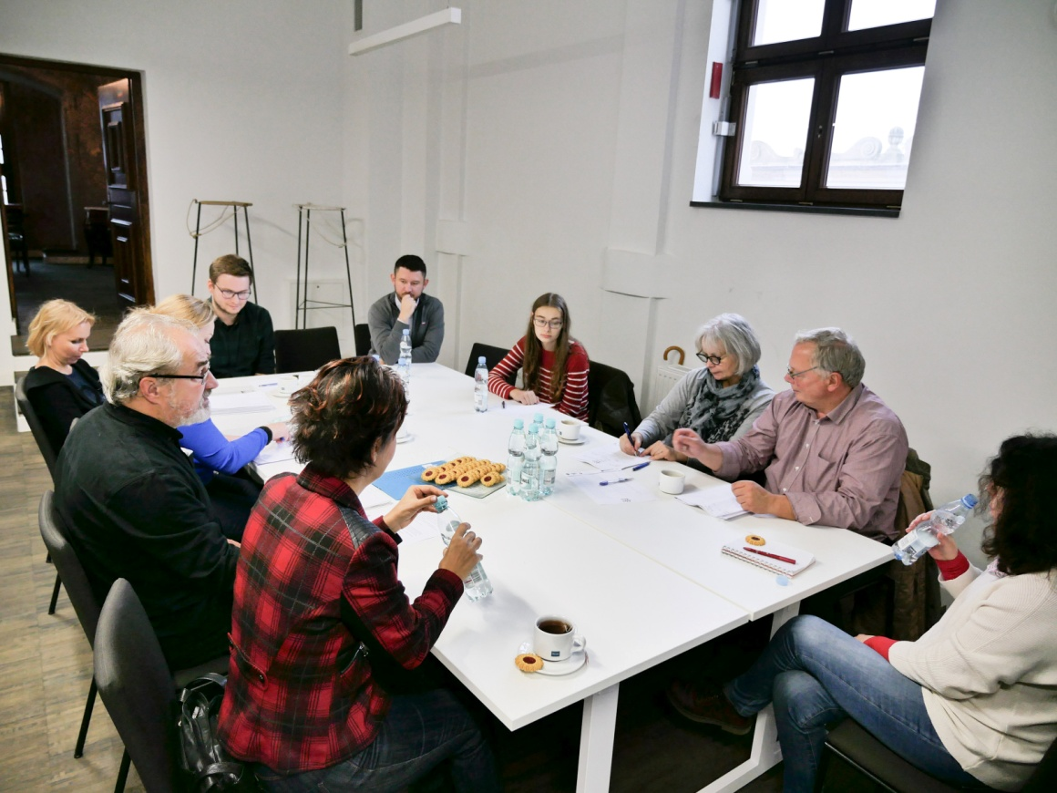
SIEĆ TEATRALNA W PRAKTYCE
WARSZTATY DLA TECHNIKÓW, WARSZTATY MARKETINGOWE, SPOTKANIA ROBOCZE DYREKTORÓW TEATRÓW
FOTO: WARSZTATY MARKETINGOWE W OPERZE NA ZAMKU

Slide 8
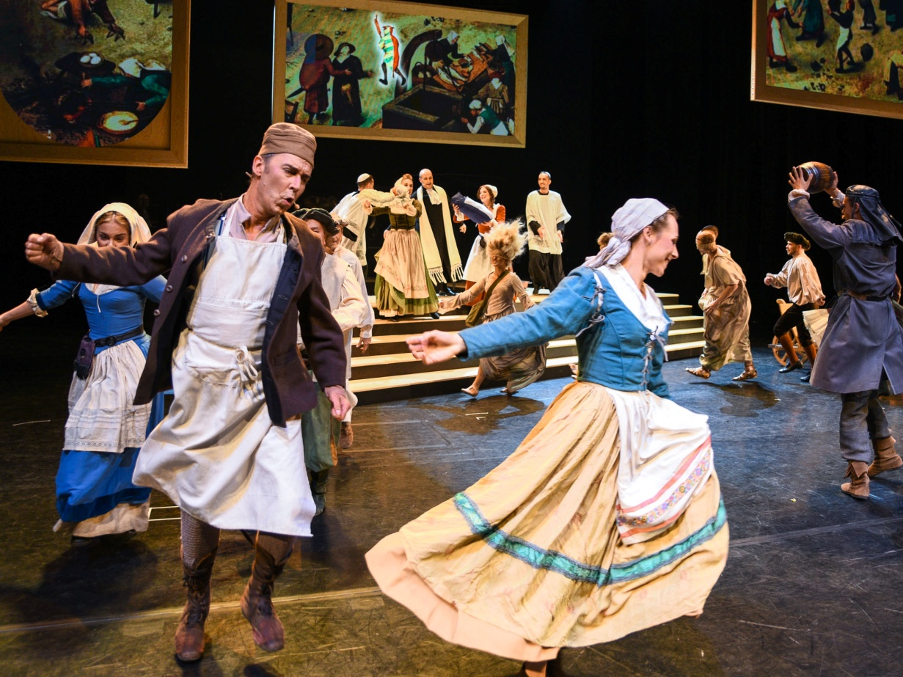
SIEĆ TEATRALNA W PRAKTYCE
POLSCY I NIEMIECCY AKTORZY WSPÓLNIE NA SCENIE
FOTO: MUSICAL „DYL SOWIZDRZAŁ”

Slide 9
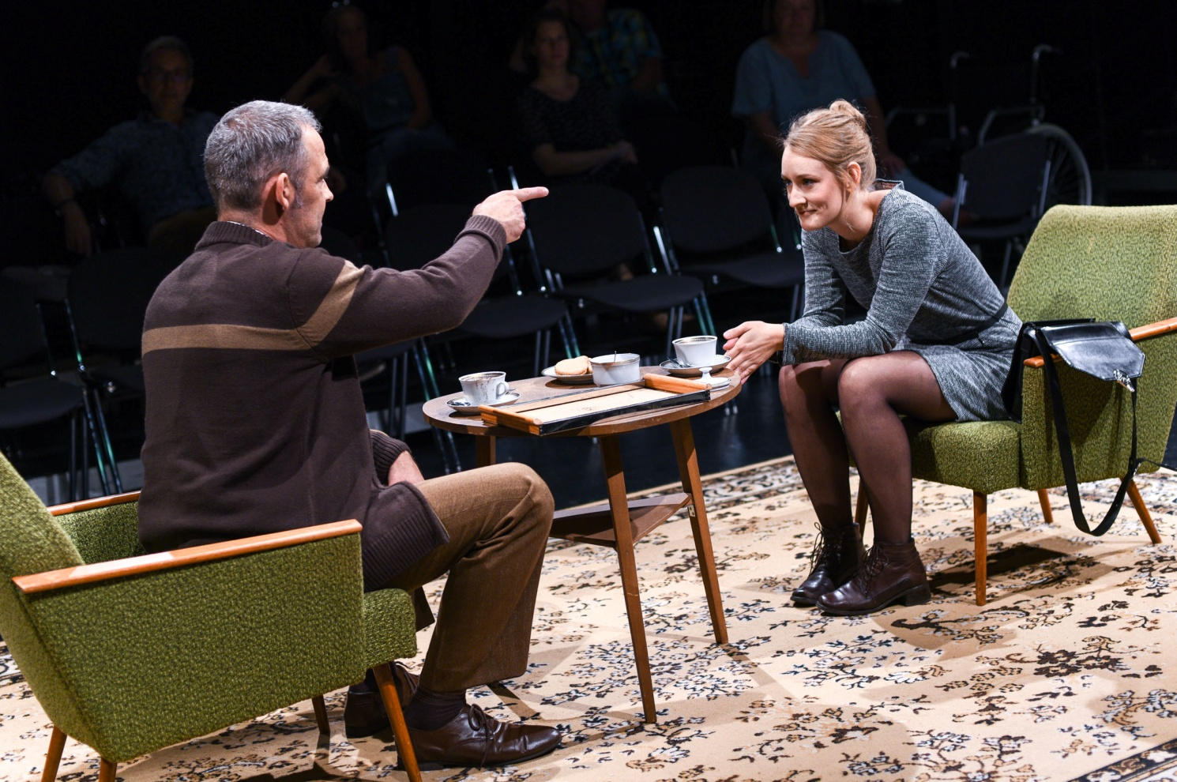
SIEĆ TEATRALNA W PRAKTYCE
TŁUMACZENIA DIALOGÓW NA TABLICY ELEKTRONICZNEJ
FOTO: DWUJĘZYCZNA INSCENIZACJA „NORYMBERGI” W. TOMCZYKA W SCHWEDT

Slide 10
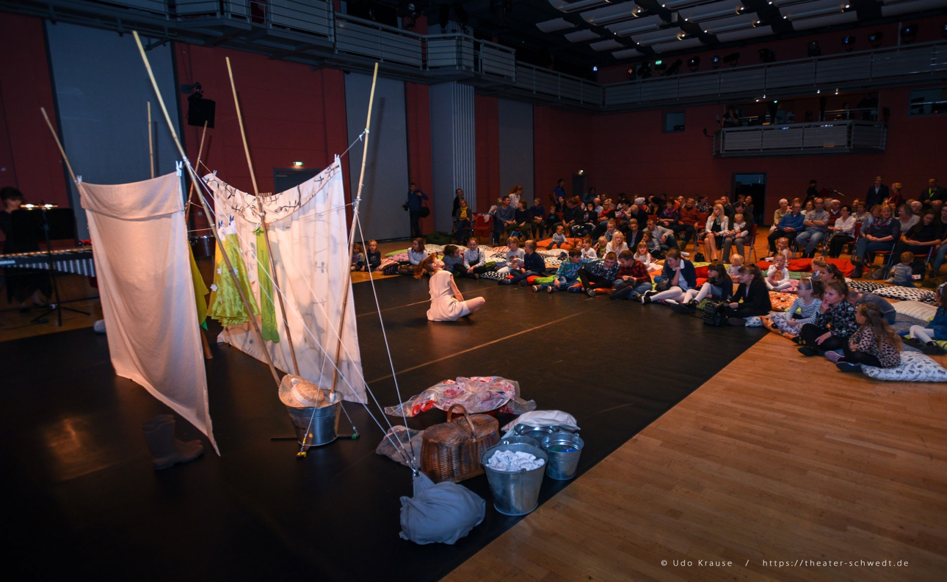
SIEĆ TEATRALNA W PRAKTYCE
SPEKTAKLE DLA POLSKICH I NIEMIECKICH DZIECI
FOTO: PRZEDSTAWIENIE BALETOWE „CZTERY PORY ROKU” OPERY NA ZAMKU

Slide 11
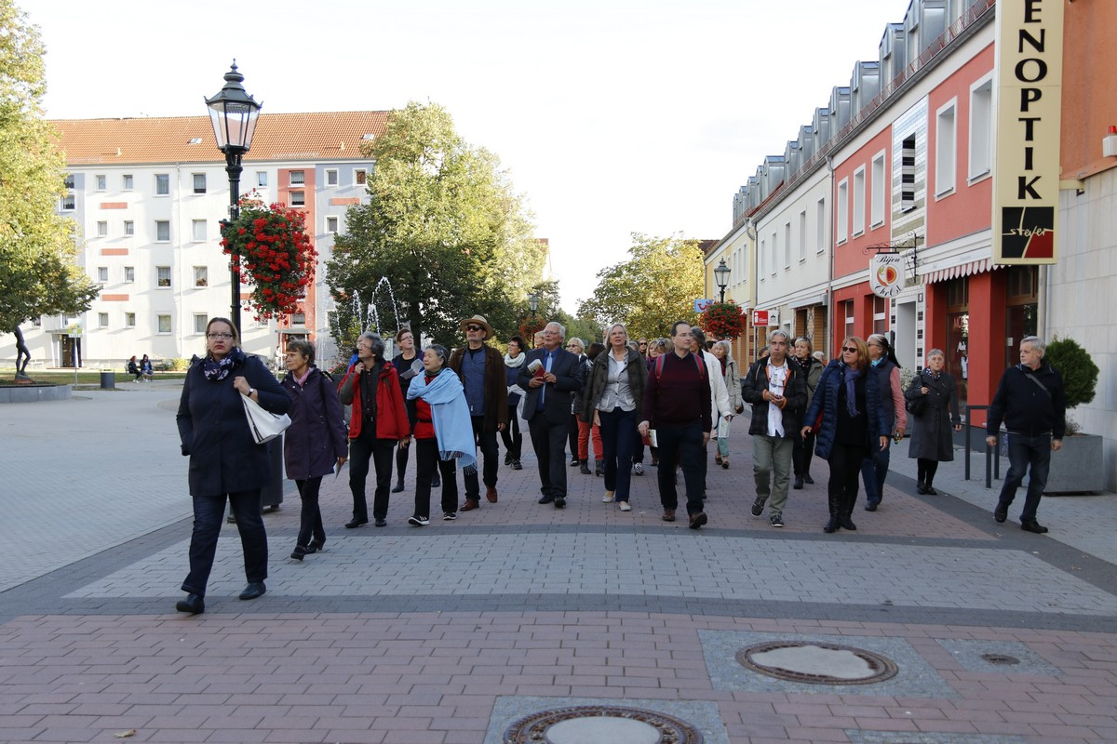
SIEĆ TEATRALNA W PRAKTYCE
AUTOBUS TEATRALNY – WYPRAWY AUTOBUSOWE Z WIDZAMI DO PARTNERSKICH TEATRÓW NA WYBRANE PRZEDSTAWIENIA
FOTO: Widzowie ze Stralsundu z wizytą w teatrze w Schwedt

Slide 12
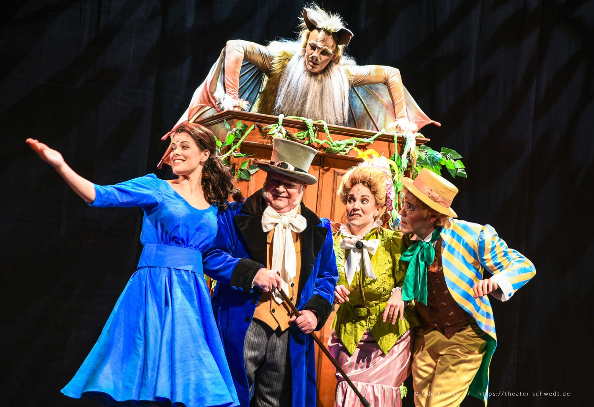
SIEĆ TEATRALNA W PRAKTYCE
BAŚNIE BOŻONARODZENIOWE DLA POLSKICH I NIEMIECKICH DZIECI – WYSTĘPUJĄ POLSCY I NIEMIECCY AKTORZY
FOTO: BAŚŃ „PIĘKNA I BESTIA” W TEATRZE W SCHWEDT

Slide 13
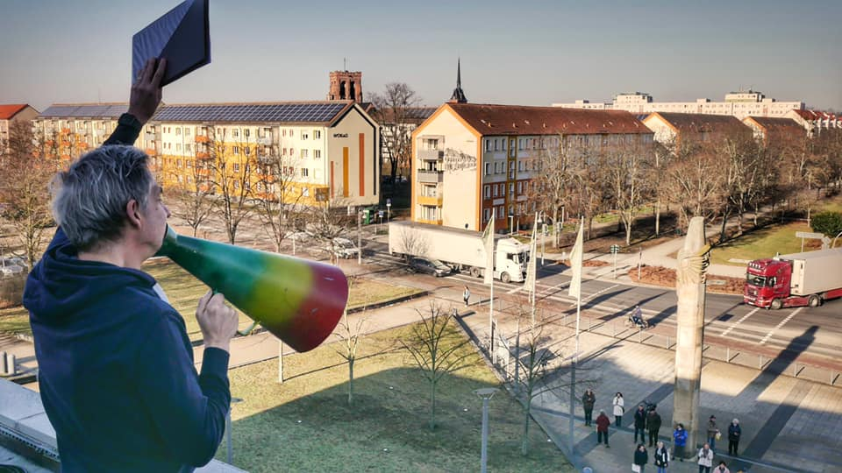
SIEĆ TEATRALNA viaTEATRI W CZASIE PANDEMII
SKORO WIDZOWIE NIE MOGĄ PRZYJŚĆ DO TEATRU, TO TEATR PRZYCHODZI DO WIDZÓW!
PREMIERY / PRZEDSTAWIENIA ONLINE
AKCJE W MEDIACH SPOŁECZNOŚCIOWYCH
AKTORZY CZYTAJĄ POEZJĘ PRZEZ TELEFON
„WIERSZE Z DACHU”
FOTO: DYREKTOR ANDRÉ NICKE RECYTUJE NA DACHU TEATRU W SCHWEDT

